Slide 1
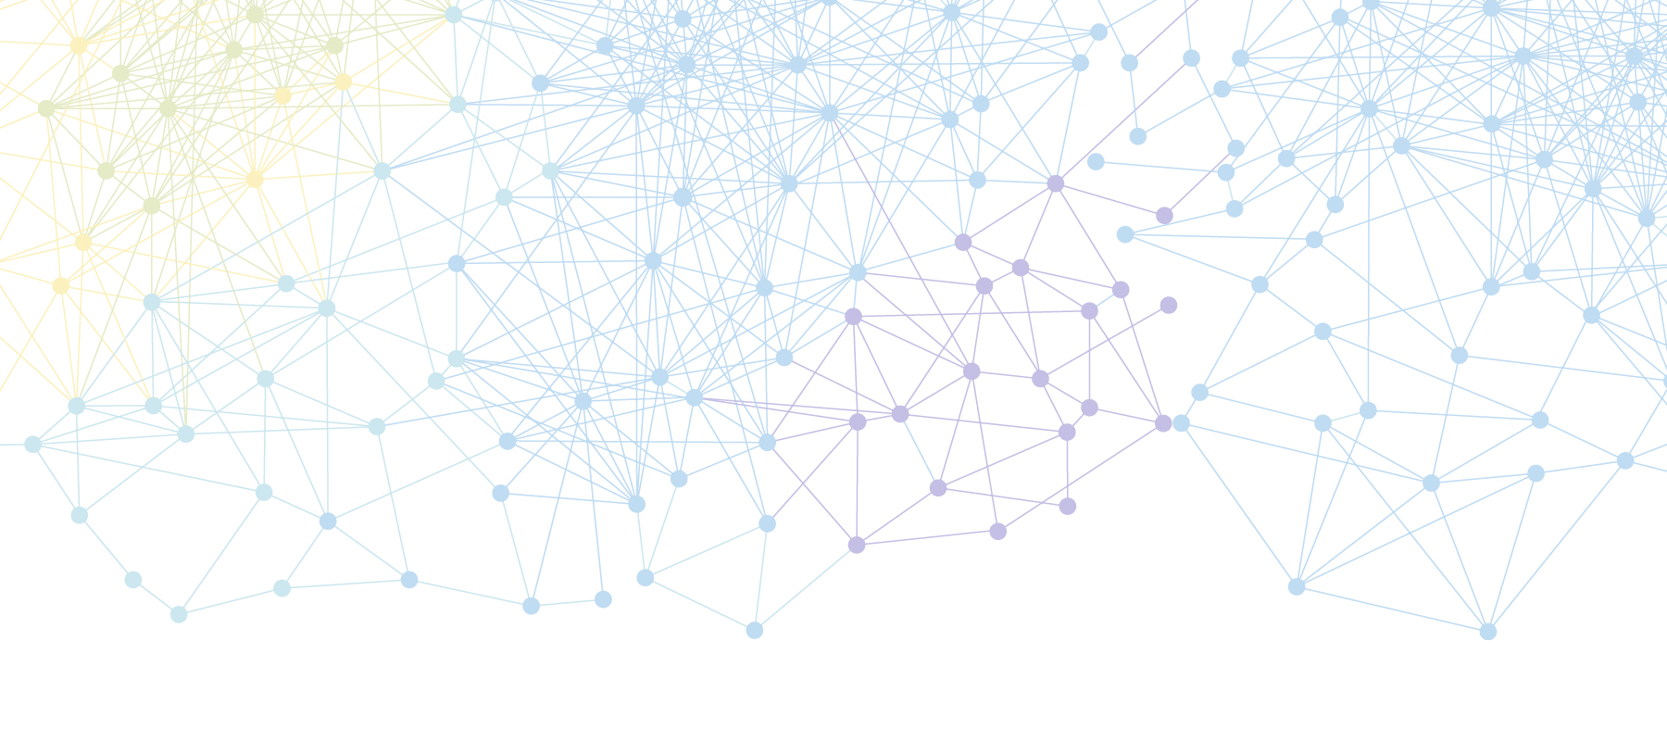
HARBIY XAVFSIZLIK VA MUDOFAA UNIVERSITETINING
AXBOROT-KOMMUNIKATSIYA TEXNOLOGIYALARI VA HARBIY ALOQA INSTITUTI
1-MAVZU: HTML dasturlash scriptiga kirish
O‘qituvchi: “Axborot texnologiyalari va sun’iy intellekt” kafedrasi “Sun’iy intellekt” sikli boshlig‘i kapitan Isakov M.M.
Toshkent 2025

Slide 2
1-mavzu. 1-mashg‘ulot (ma’ruza):
Web texnologiyalar faniga kirish. Asosiy tushunchalar. HTML belgilash tili.

Slide 3
Web texnologiyalar faniga kirish. Asosiy tushunchalar. HTML belgilash tili.
O‘quv savollari:
Fanning asosiy tushunchalari.
Web texnologiyaning yaratilish tarixi
Frontend hamda backend texnologiyalari haqida tushuncha
HTML belgilash tili va uning imkoniyatlari.

Slide 4
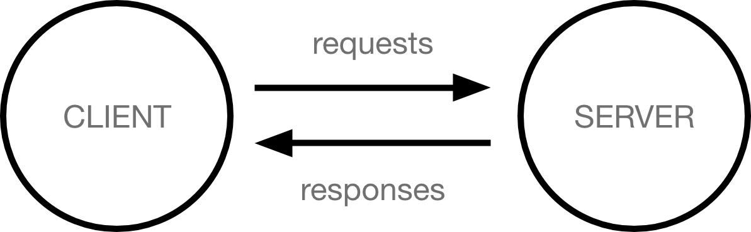
1. Fanning asosiy tushunchalari.
1. Mijoz va Server (Clients and Servers)
Veb-muhitning ishlashi ikki asosiy ishtirokchiga tayanadi:
Mijozlar (Clients): Foydalanuvchining internetga ulangan qurilmalari (kompyuter, smartfon) va undagi veb-brauzerlar (Chrome, Firefox). Brauzerlar veb-sahifa kodini yuklab oladi va uni foydalanuvchi tushunadigan ko'rinishda aks ettiradi.
Serverlar (Servers): Veb-sahifalar, ilovalar va ma'lumotlarni saqlaydigan maxsus kompyuterlar. Mijoz so'rov yuborganda, server o'sha fayllarning nusxasini mijoz qurilmasiga yuboradi.

Slide 5
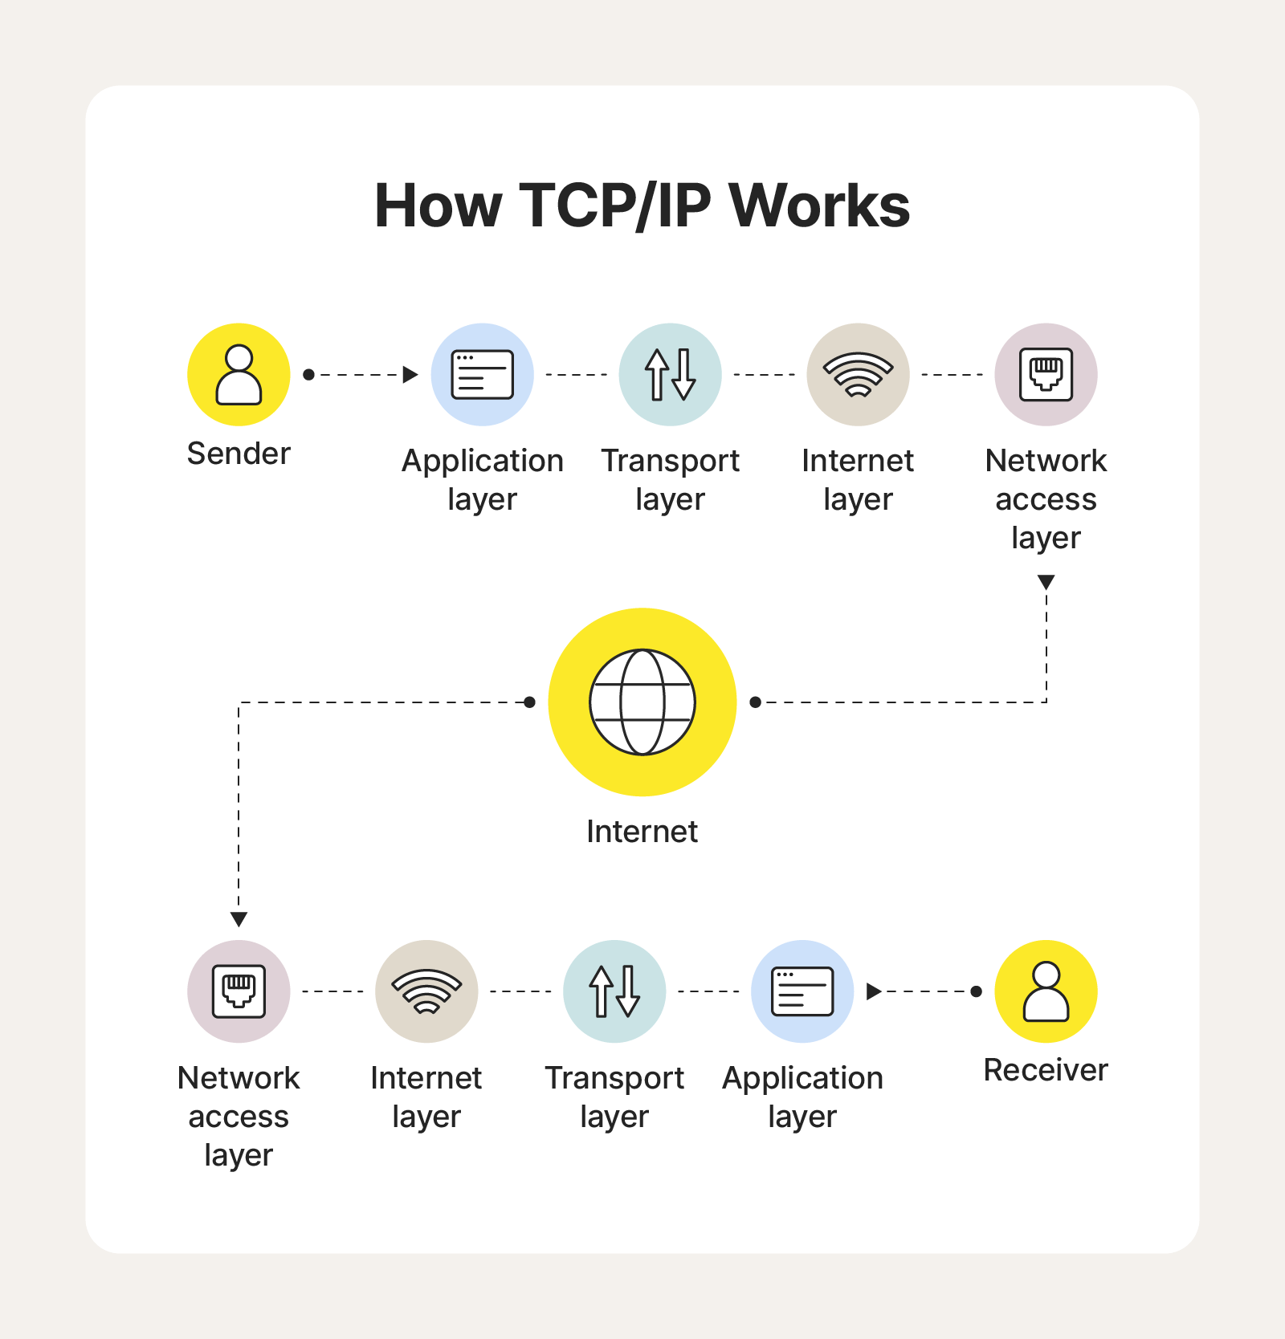
2. Aloqa vositalari: Internet va TCP/IP
Mijoz va server o'rtasida ma'lumot almashinuvi uchun quyidagilar zarur:
Internet aloqasi: Ma'lumotlar uzatiladigan virtual "yo'l" vazifasini bajaradi.
TCP/IP (Transmission Control Protocol / Internet Protocol): Ma'lumotlarning tarmoq bo'ylab qanday harakatlanishini belgilaydigan muloqot qoidalari (protokollar) to'plami. Bu ma'lumotlarni tashuvchi transport vositasiga o'xshaydi.

Slide 6
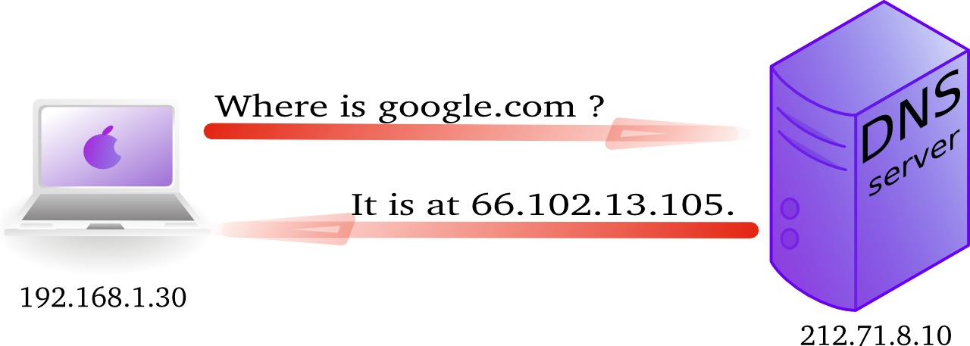
3. DNS va IP Manzillar
Internetdagi har bir resurs o'zining raqamli manziliga ega:
IP Manzil: Kompyuterlar uchun tushunarli bo'lgan noyob raqamlar to'plami (masalan: 192.0.2.172).
DNS (Domain Name System): Sayt nomini (masalan: google.com) IP manzilga aylantirib beruvchi "manzil kitobi". Brauzer saytga kirishdan oldin DNS orqali serverning aniq manzilini topadi.

Slide 7
4. HTTP va Veb-fayllar
Veb-sahifalar muloqot tili va tarkibiy qismlardan iborat:
HTTP (Hypertext Transfer Protocol): Mijoz va server bir-birini tushunishi uchun foydalanadigan til (protokol). Mijoz "so'rov" (Request) yuboradi, server esa "javob" (Response) qaytaradi.
Veb-fayllar (HTML, CSS, JavaScript): Bular veb-sahifani qurishda ishlatiladigan asosiy kod turlaridir. Shuningdek, rasm, video va hujjatlar kabi "aktivlar" (Assets) ham ushbu guruhga kiradi.

Slide 8
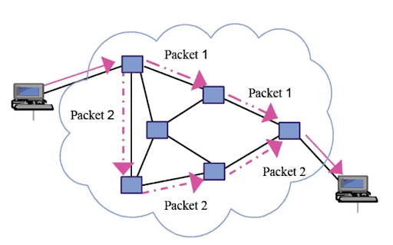
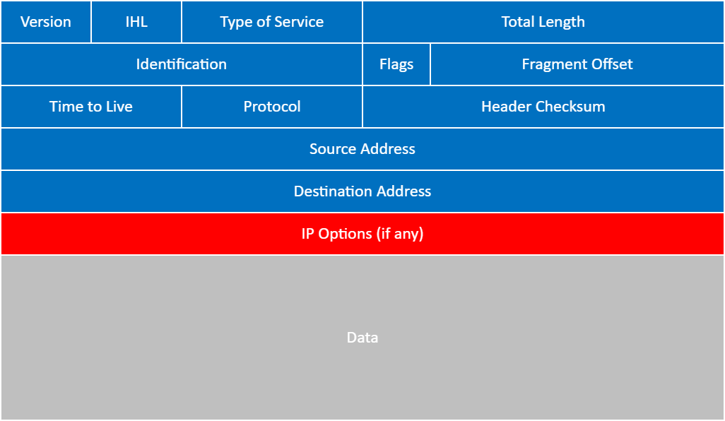
5. Ma'lumotlarni uzatish: Paketlar (Packets)
Ma'lumotlar serverdan mijozga bir butun holda emas, balki mayda bo'laklar shaklida yuboriladi:
Paket: Ma'lumotlarning kichik bo'lagi bo'lib, u sarlavha (header) va asosiy ma'lumotdan (payload) iborat.
Nega paketlar? Agar uzatish vaqtida biror xatolik bo'lsa, butun faylni emas, faqat buzilgan kichik paketni qayta yuborish kifoya. Shuningdek, paketlar turli yo'llar orqali tezroq yetib borishi mumkin.

Slide 9
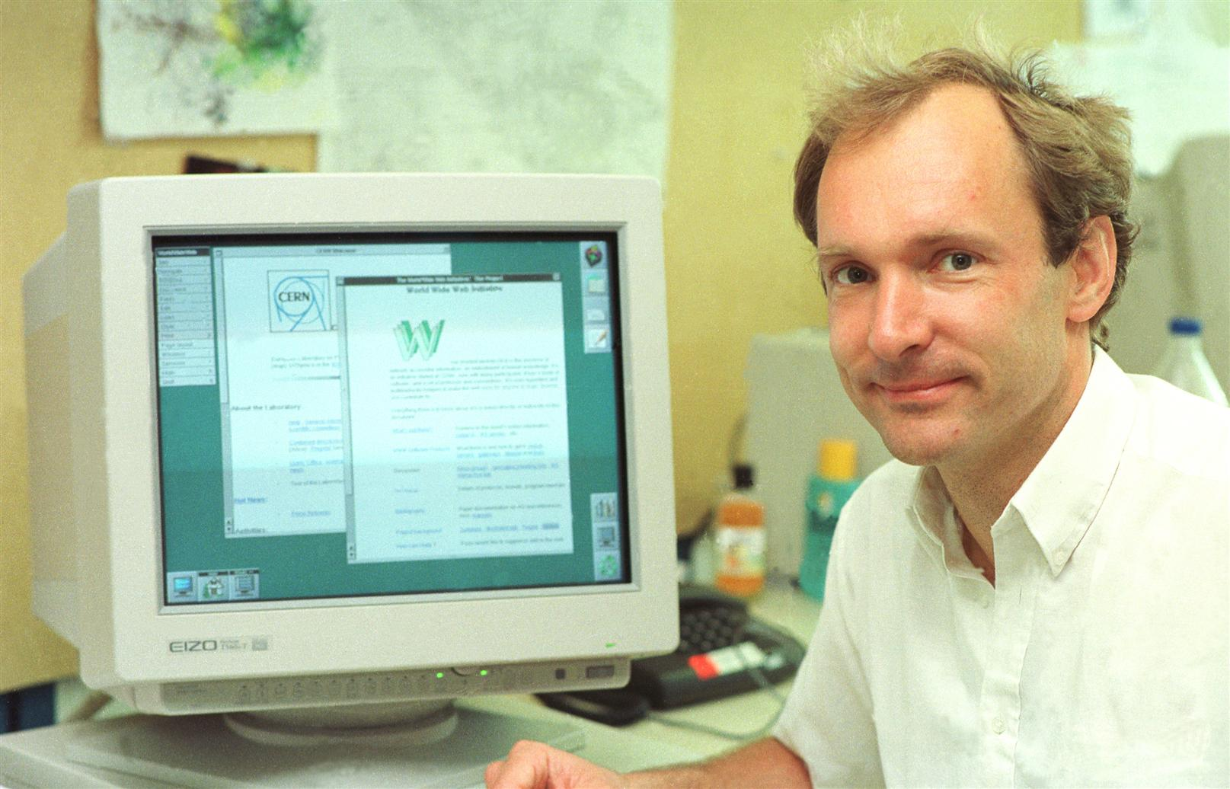
2. Web texnologiyaning yaratilish tarixi
1. Web'ning tug'ilishi (1989–1991)
Veb-texnologiyalarning yaratilishi bevosita Tim Berners-Lee ismi bilan bog'liq.
1989-yil: Tim Berners-Lee CERN (Yevropa yadroviy tadqiqotlar markazi) laboratoriyasida ma'lumotlarni o'zaro bog'langan gipermatnlar orqali boshqarish tizimini taklif qildi.
1990-yil: Birinchi veb-brauzer (WorldWideWeb) va birinchi veb-server dasturi yaratildi.
1991-yil: Dunyodagi birinchi veb-sahifa (info.cern.ch) ishga tushirildi.

Slide 10
Tarixiy evolyutsiya xronologiyasi
Davr | Nomi | Asosiy maqsadi
1990s | Web 1.0 | Ma'lumotni yetkazish (Static)
2005+ | Web 2.0 | O'zaro muloqot (Social)
2020+ | Web 3.0 | Aqlli aloqa (Semantic/Decentralized)

Slide 11
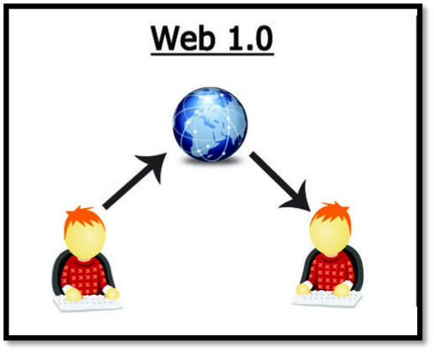
Web 1.0 — Statik Veb (1990-yillar)
Bu davr "faqat o'qish uchun" (Read-Only) davri deb ataladi.
Xususiyati: Veb-sahifalar asosan statik HTML fayllardan iborat bo'lib, foydalanuvchilar faqat ma'lumotni ko'rishi mumkin edi.
Interaktivlik: Deyarli yo'q edi; foydalanuvchi va sayt o'rtasidagi aloqa faqat havolalar (links) orqali amalga oshirilgan.
Asosiy texnologiyalar: HTML, oddiy CSS va ilk brauzerlar (Mosaic, Netscape Navigator).

Slide 12
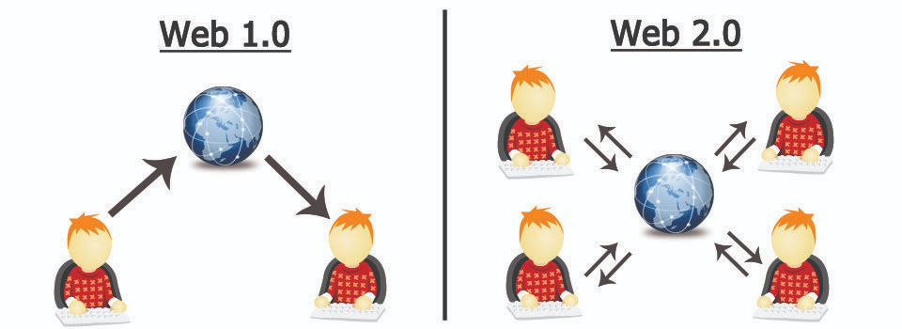
Web 2.0 — Ijtimoiy Veb (2000-yillarning o'rtalaridan hozirgacha)
Bu davrda Internet "o'qish va yozish" (Read-Write) formatiga o'tdi.
Foydalanuvchi ishtiroki: Foydalanuvchilar nafaqat kontentni iste'mol qiluvchi, balki uni yaratuvchi (YouTube, Facebook, Wikipedia, Bloglar) bo'lishdi.
Texnologik sakrash: JavaScript kutilmaganda rivojlandi, AJAX texnologiyasi orqali sahifani yangilamasdan ma'lumotlarni yuklash imkoniyati paydo bo'ldi.
Interaktivlik: Foydalanuvchilar fikr qoldirishi, rasm yuklashi va real vaqtda muloqot qilishi mumkin bo'ldi.

Slide 13
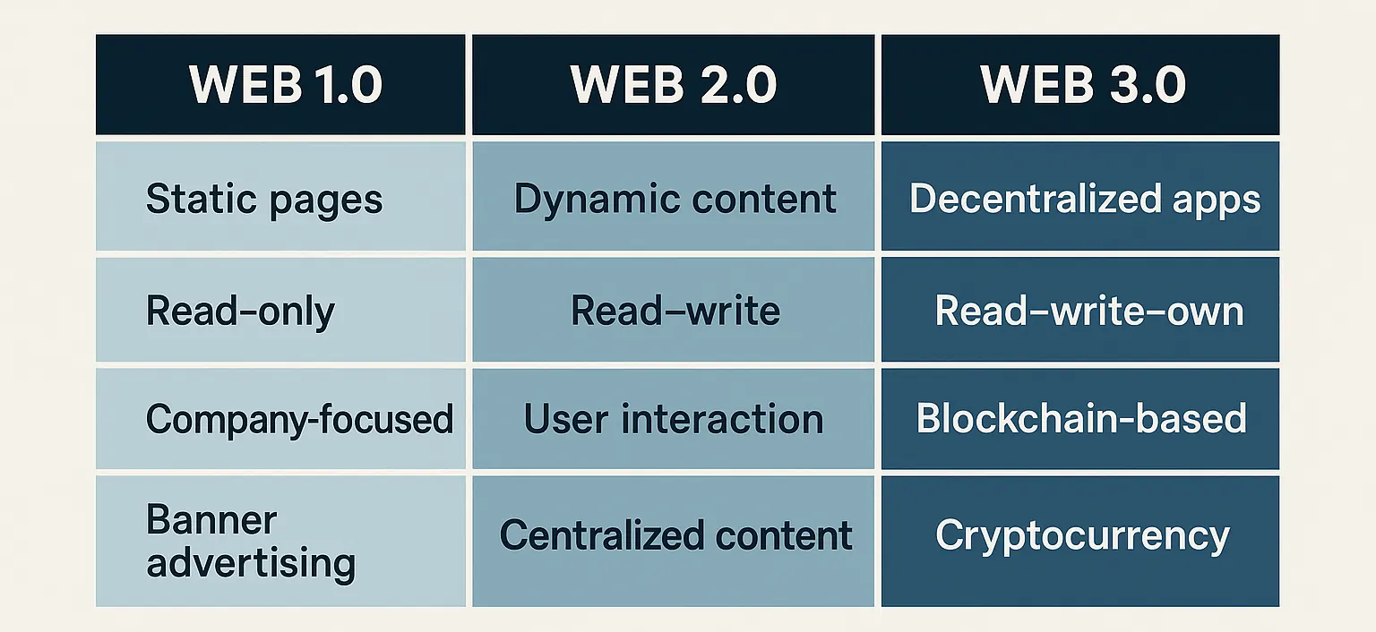
Web 3.0 — Semantik va Aqlli Veb
Hozirda biz vebning yangi bosqichiga qadam qo'ymoqdamiz.
Sun'iy Intellekt: Mashinalar ma'lumotlarni nafaqat ko'rsatadi, balki ularning ma'nosini (semantikasini) tushunadi.
Markazlashmagan tizimlar: Blokcheyn va kripto-texnologiyalar orqali ma'lumotlarni markaziy serverlarsiz boshqarish (Decentralization).
Shaxsiylashtirish: Har bir foydalanuvchi uchun uning qiziqishlariga mos ravishda "aqlli" kontent taqdim etiladi.

Slide 14
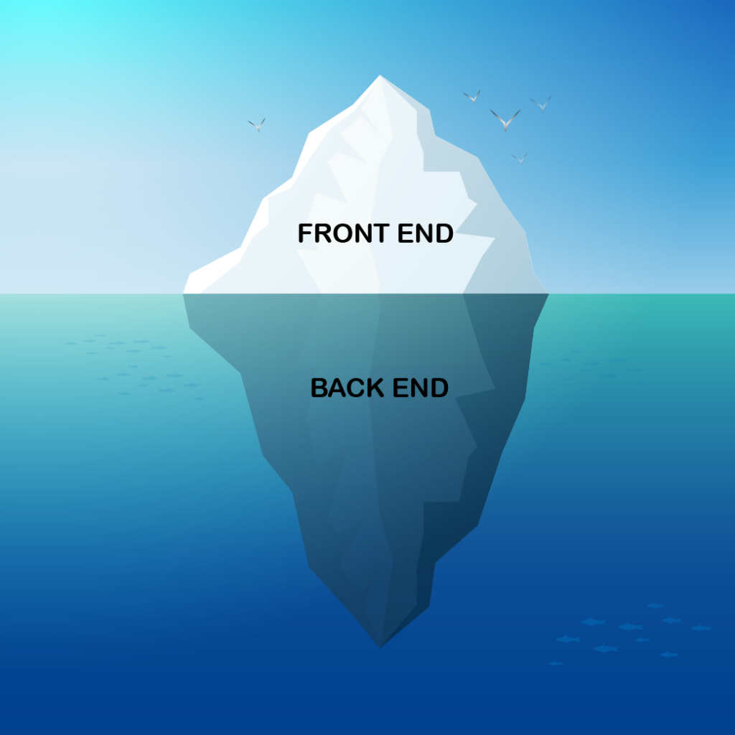
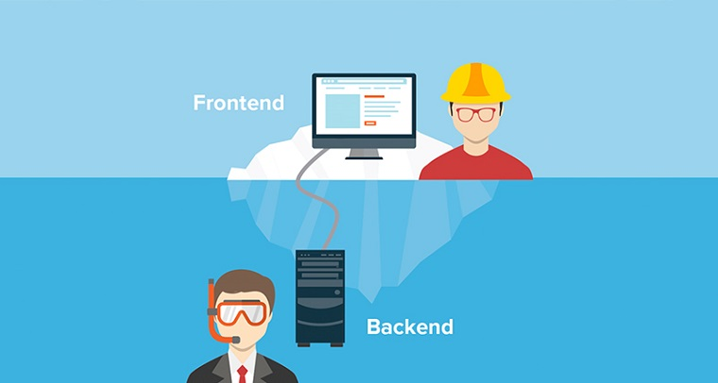
3. Frontend hamda backend texnologiyalari haqida tushuncha
Veb-ilovalarni ishlab chiqishda (development) jarayon ikki asosiy qismga bo‘linadi. Buni ko‘pincha suv ustida ko‘rinib turgan va suv ostidagi qismi bo‘lgan aysbergga qiyoslashadi.

Slide 15
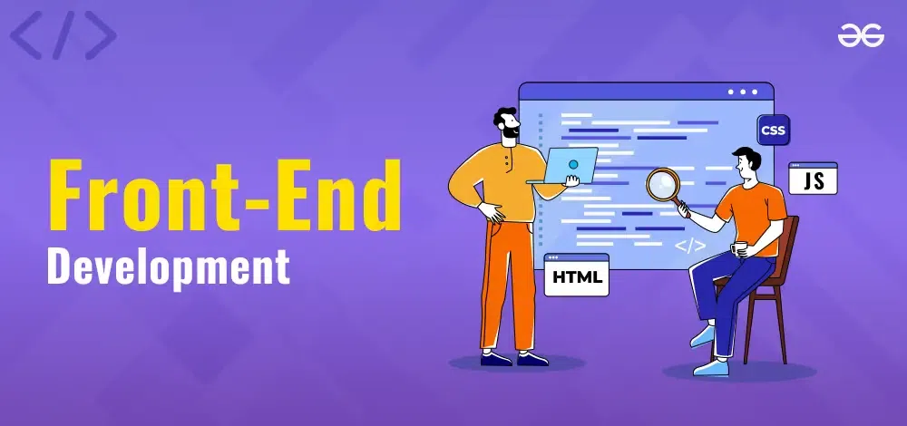
1. Frontend (Mijoz qismi)
Frontend — bu foydalanuvchi brauzer orqali ko‘radigan, tegadigan va muloqot qiladigan qismdir. Uning asosiy vazifasi foydalanuvchi tajribasini (UX) va vizual ko‘rinishni (UI) ta’minlashdir.
HTML (HyperText Markup Language): Veb-sahifaning strukturasi yoki "skeleti"ni yaratadi.
CSS (Cascading Style Sheets): Sahifaning dizayni, ranglari va ko‘rinishini belgilaydi.
JavaScript: Sahifaga interaktivlik (masalan, tugma bosilganda oyna ochilishi) va dinamika bag‘ishlaydi.
Mashhur freymvorklar: React.js, Vue.js, Angular.

Slide 16
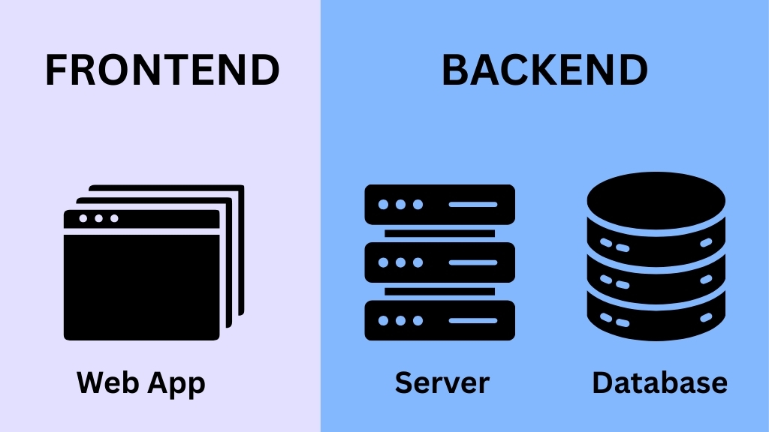
2. Backend (Server qismi)
Backend — bu veb-ilova "miyasi" bo‘lib, foydalanuvchi ko‘zi bilan ko‘ra olmaydigan "parda ortidagi" jarayonlardir. U ma’lumotlar bazasi bilan ishlash, server mantiqini boshqarish va xavfsizlikni ta’minlash uchun javobgardir.
Server mantiqi: Mijozdan kelgan so‘rovlarni tahlil qiladi va javob qaytaradi.
Ma’lumotlar bazasi (Database): Foydalanuvchi ma’lumotlari, postlar va boshqa axborotlarni saqlaydi (masalan: PostgreSQL, MySQL).
Asosiy texnologiyalar: PHP (Laravel), Python (Django), Node.js, Ruby.

Slide 17
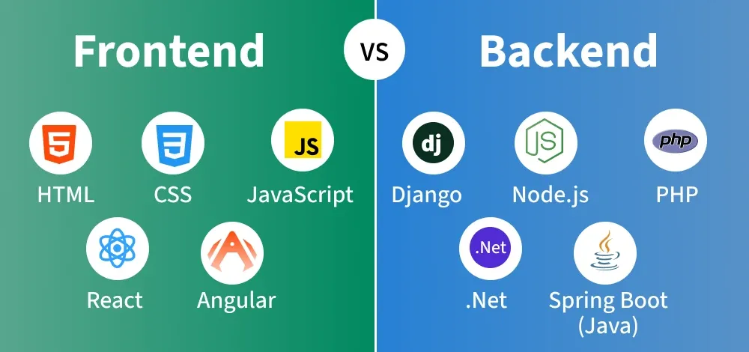
3. Frontend va Backend o'rtasidagi farq
Ushbu ikki qism bir-biri bilan API (Application Programming Interface) orqali muloqot qiladi.
Xususiyati | Frontend | Backend
Fokus | Vizual ko'rinish va foydalanuvchi interfeysi | Ma'lumotlar xavfsizligi va biznes mantiqi
Qayerda ishlaydi? | Foydalanuvchi brauzerida | Masofaviy serverda
Asosiy vositalar | HTML, CSS, JS | PHP, Python, SQL, Node.js

Slide 18
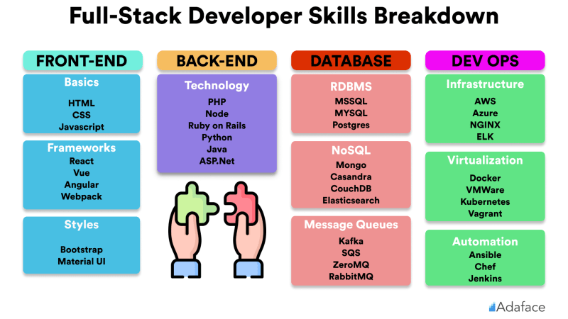
4. Full-stack tushunchasi
Agar dasturchi ham Frontend, ham Backend texnologiyalarini mukammal bilsa, u Full-stack dasturchi deb ataladi. Bunday mutaxassislar butun veb-ilovani boshidan oxirigacha mustaqil yarata oladilar.

Slide 19
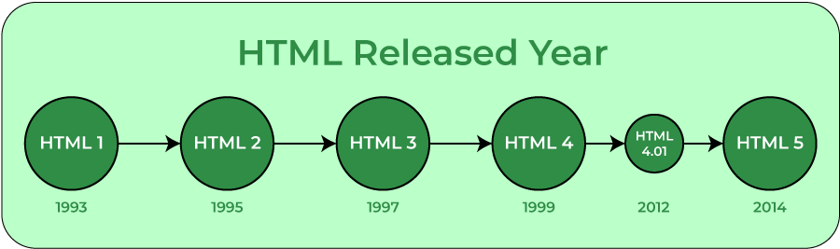
4. HTML belgilash tili va uning imkoniyatlari.
HTML (HyperText Markup Language) — bu veb-sahifalarni yaratish uchun ishlatiladigan standart belgilash tili bo‘lib, u dasturlash tili emas, balki sahifaning strukturasini belgilovchi vositadir.
1. HTML nima?
HTML — veb-sahifaning "skeleti" hisoblanadi. U brauzerga matn, rasm, video va boshqa elementlarni qayerda va qanday ko‘rinishda joylashtirishni aytadi.
HyperText: Bir hujjatni boshqa hujjat bilan bog‘lovchi giperhavolalar (linklar) tizimi.
Markup Language: Ma'lumotlarni maxsus teglar (tags) yordamida formatlash.

Slide 20
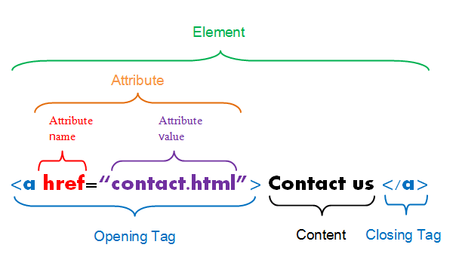
2. HTML elementlari va teglari
HTML hujjatlari teglar yordamida quriladi. Teglar odatda juft (<tag> ... </tag>) ko'rinishida bo'ladi:
Sarlavhalar: <h1> dan <h6> gacha (sahifadagi asosiy va ikkinchi darajali mavzular uchun).
Paragraflar: <p> tegi matnlarni alohida bloklarga ajratadi.
Media: <img> rasmlar uchun, <video> va <audio> multimedia fayllarini joylashtirish uchun ishlatiladi.
Havolalar: <a> tegi yordamida bir sahifadan boshqasiga o‘tiladi.

Slide 21
3. HTML imkoniyatlari
HTML5 (hozirgi standart) veb-sahifalarga juda keng imkoniyatlarni taqdim etadi:
Struktura yaratish: Saytning yuqori qismi (header), menyusi (nav), asosiy qismi (main) va pastki qismini (footer) mantiqiy ajratish.
Interaktiv formalar: Foydalanuvchidan ma'lumot qabul qilish (input, checkbox, radio button).
Semantic Web: Qidiruv tizimlari (Google) sahifa mazmunini tushunishi uchun maxsus "semantik" teglardan foydalanish.
Multimedia integratsiyasi: Tashqi pleerlarsiz to'g'ridan-to'g'ri brauzerda video va audiolarni ijro etish.

Slide 22
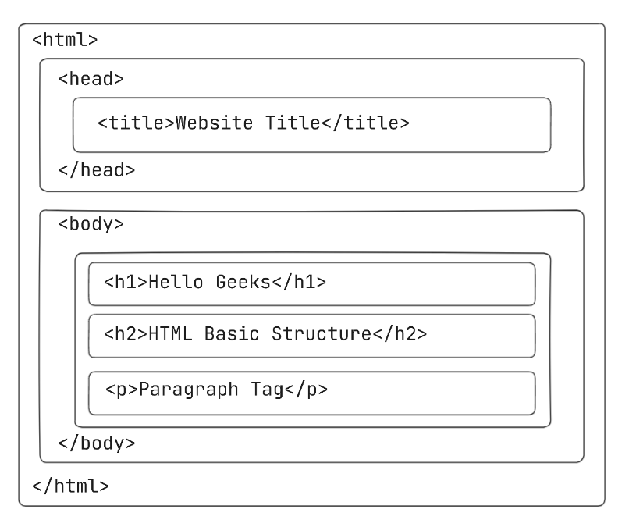
4. HTML hujjatining asosiy strukturasi
Har qanday HTML fayli quyidagi majburiy qismlardan iborat bo'lishi kerak:
<!DOCTYPE html> — Brauzerga bu HTML5 hujjati ekanligini bildiradi.
<html> — Butun sahifaning asosi.
<head> — Sayt haqidagi texnik ma'lumotlar (sarlavha, meta-teglar).
<body> — Foydalanuvchi ko'radigan barcha kontent (matn, rasm).

Slide 23

Xulosa
Ushbu dars davomida biz zamonaviy raqamli dunyoning asosi bo'lgan web-tizimining poydevorini ko'rib chiqdik:
Web arxitekturasi: Har qanday veb-ilova mijoz (brauzer) va server o'rtasidagi doimiy muloqotga asoslanadi.
Evolyutsiya: Internet Web 1.0 (statik) davridan Web 2.0 (ijtimoiy/interaktiv) va Web 3.0 (aqlli/markazlashmagan) bosqichigacha rivojlandi.
Texnologik bo'linish: Veb-dasturlash ikki ajralmas qismga bo'linadi: vizual Frontend va mantiqiy Backend.
Poydevor: HTML — bu har qanday veb-sahifaning asosi bo'lib, uning semantik elementlari qidiruv tizimlari (SEO) uchun sayt mazmunini tushunishda muhim ahamiyatga ega.
Web-texnologiyalar — bu to'xtovsiz o'zgarib turuvchi soha bo'lib, unda muvaffaqiyat qozonish uchun nafaqat kod yozishni, balki tarmoqning fundamental ishlash prinsiplarini ham tushunish zarur.

Slide 24
